Slide 1
Цифровая грамотность
Видеотехнологии в обучении

Slide 2
Видеотехнология — технология разработки и демонстрации движущихся изображений

Slide 3
Зачем использовать видео в обучении?
возможности, которые открывает видео для образовательных целей
84%
педагогов отмечают
повышение успеваемости при использовании видео

Slide 4
Готовые видео в
обучении
Видеофрагменты
Видеолекции
Видеопрактикум Видеоинструкции
Видеотрансляции
Вебинары, онлайн-трансляции
Веб-камеры по всему миру
Удаленный доступ к оборудованию
Место видеоконтента в образовании
Новости, интервью
(побуждают к обучению)
Круглые столы, ток-шоу.)
Анализ урока (запись урока с обсуждением деталей )
Видео для анализа эксперимента
Камера - инструмент обучения
Камера - ТСО (графопроектор, цифровой микроскоп)
Камера - фиксатор процессов
Видео и камера
как инструмент
Образовательные
передачи

Slide 5
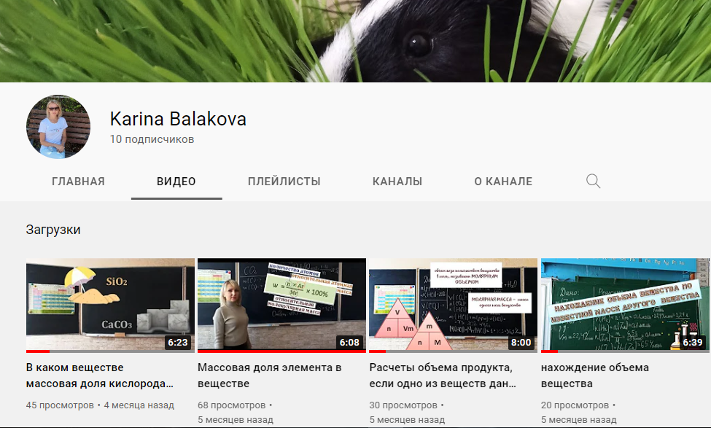

Slide 7
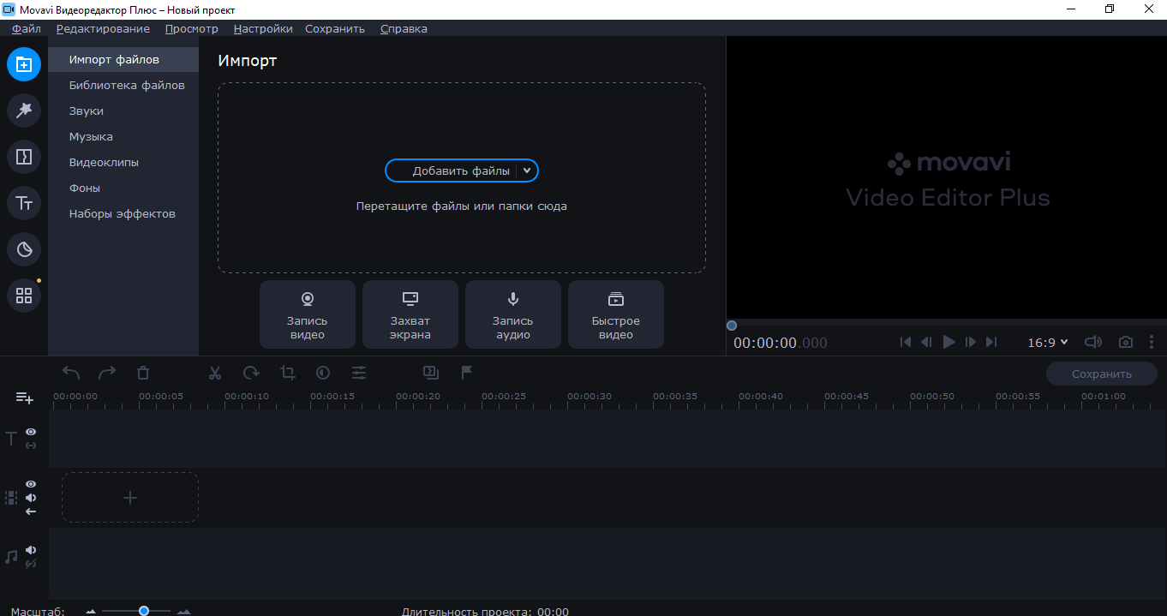

Slide 8
